Slide 1
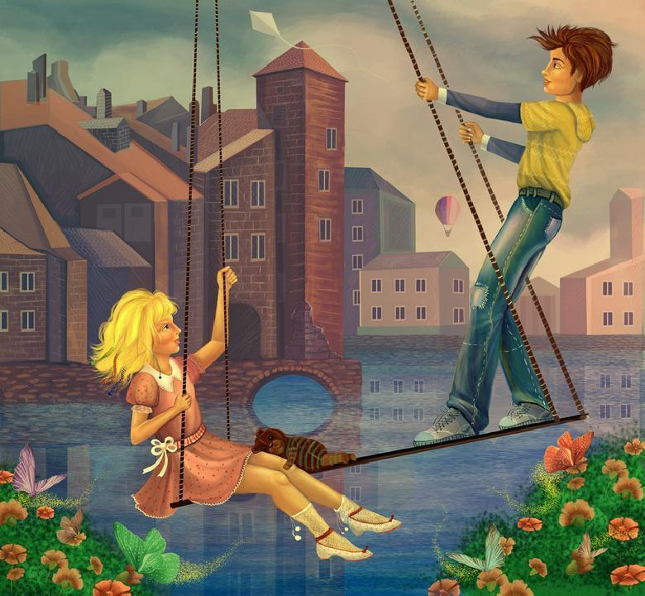
«Крылатые качели»
Пирмамедова Назлы
Ученица 3 в класса МБОУ СОШ №8 г. Туймазы

Slide 2
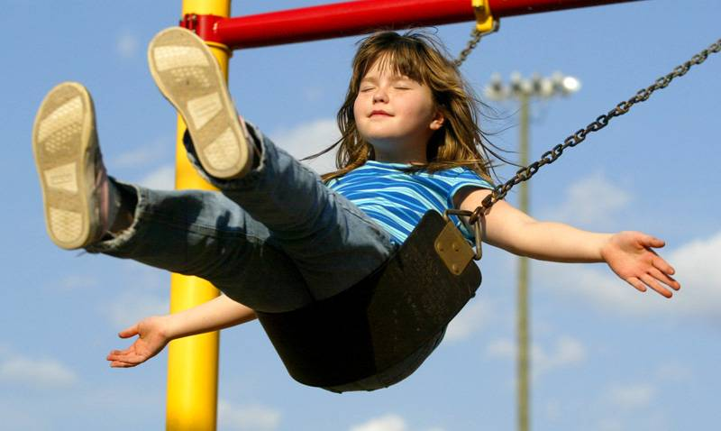
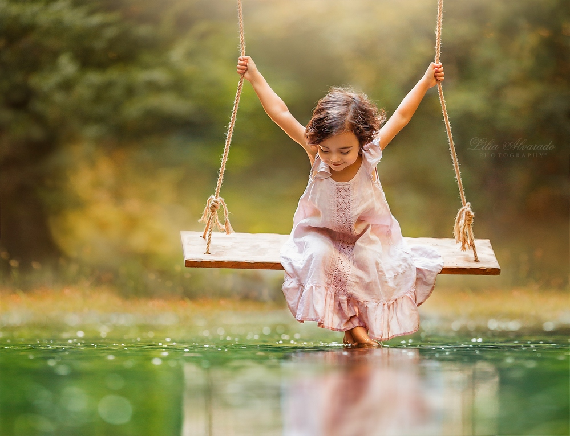
Шар земной быстрей кружится
От весенней кутерьмы
И поют над нами птицы.
И поем как птицы мы.
Позабыто все на свете,
Сердце замерло в груди
Только небо, только ветер,
Только радость впереди.
В юном месяце апреле
В старом парке тает снег
И веселые качели
Начинают свой разбег
Позабыто все на свете!
Сердце замерло в груди!
Только небо, только ветер,
Только радость впереди.
Только небо, только ветер,
Только радость впереди.
Детство кончится когда-то,
Ведь оно не навсегда,
Станут взрослыми ребята,
Разлетятся кто-куда
А пока мы только дети,
Нам расти еще расти
Только небо, только ветер,
Только радость впереди.
Взмывая выше ели,
Не ведая преград
Крылатые качели
Летят летят, летят.
Крылатые качели
Летят летят, летят.

Slide 3
Песня – небольшое словесно-музыкальное произведение, которое исполняется солистом или хором.
Песня - самый распространенный вид вокальной музыки. Стихи и мелодия в ней взаимосвязаны. Песни бывают разные по жанру, складу, форме исполнения. Но объединяет их главное: в них живет народная душа. В песне между музыкой и словами существует особая связь. Мелодия песни отражает образное содержание текста в целом. Мелодия и текст песни состоят из строф или куплетов (часто с припевом).

Slide 4
Песня, как музыкальный жанр, зародилась в глубокой древности. В эпоху средневековья не было разделения на поэзию и музыку. Существовало только песенное искусство. Например, песни трубадуров.

Slide 5
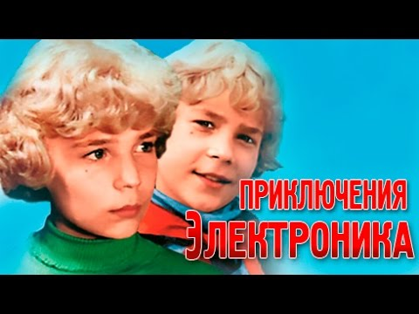
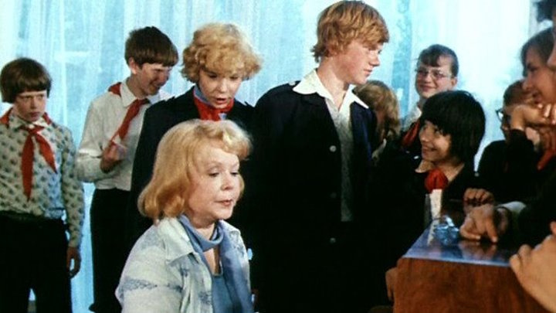
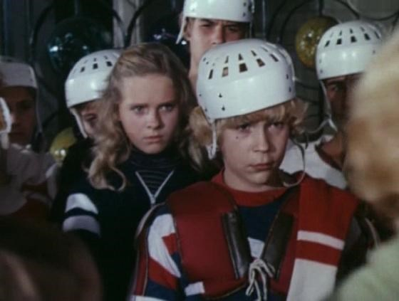
Песни бывают народные и авторские (профессиональные). Они тесно между собой взаимодействуют. Композиторы в своих произведениях используют народные мелодии. А некоторые авторские песни со временем приобретают такую популярность, что народ их считает своими. Одной из таких песен является саундтрек «Крылатые качели»
к кинофильму «Приключения Электроника»

Slide 6
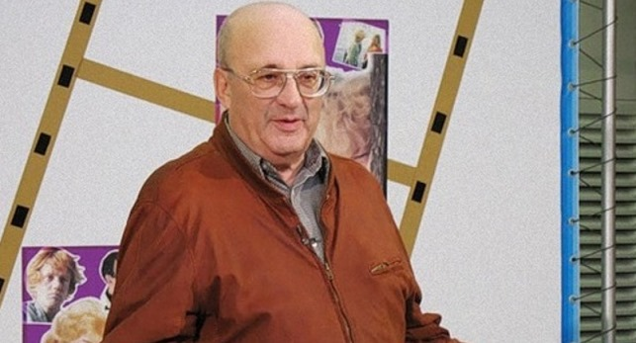
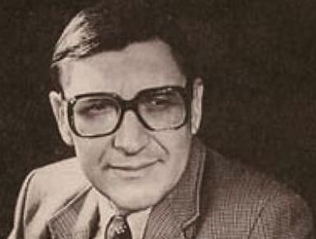
«Приключения Электроника» — культовый детский фильм, впервые вышедший на экраны 23 марта 1980 года. Удостоенная Государственной премии СССР трёхсерийная картина снята режиссером Константином Бромбергом на Одесской киностудии по мотивам фантастических повестей Евгения Велтистова «Электроник — мальчик из чемодана» и «Рэсси — неуловимый друг». Успех фильма в свое время был так велик, что искусствоведы защитили 12 диссертаций, разгадывая тайну популярности Электроника.
Константин Бромберг
Евгений Велтистов

Slide 7
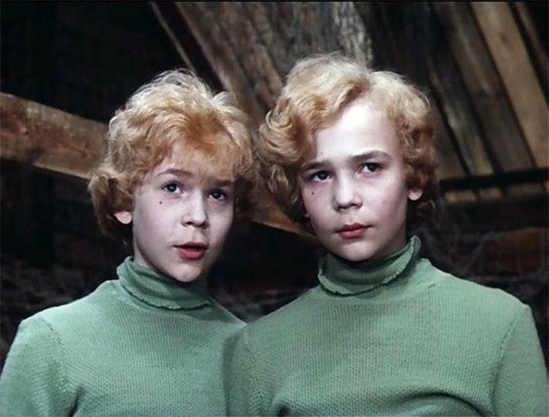
Сюжет фильма
Мальчик-робот, созданный профессором Громовым, похож как две капли воды на мальчишку Сережу Сыроежкина. Он сбегает от своего создателя и встречает своего двойника. Робот Электроник очень хочет стать человеком, и поэтому начинает во всем заменять Сережу и в школе и дома. Сначала мальчика все устраивает, но потом он понимает, что "теряет" и друзей и родных и открывает всю правду своим одноклассникам. А параллельно с этим за роботом охотятся бандиты.
Фильм заставляет задуматься об очень серьезных вещах и главным стоит вопрос: «Что значит быть, стать и остаться человеком?». Именно на этот вопрос пытаются найти ответ и дети, и взрослые.

Slide 8
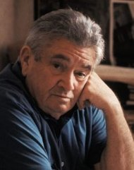
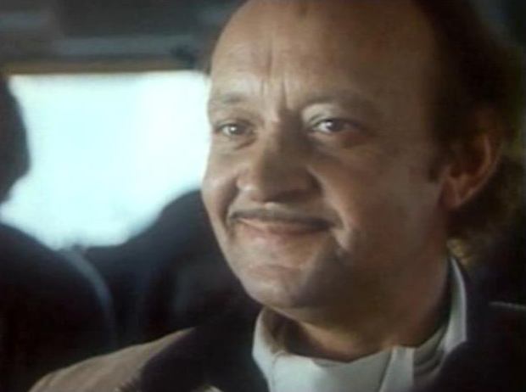
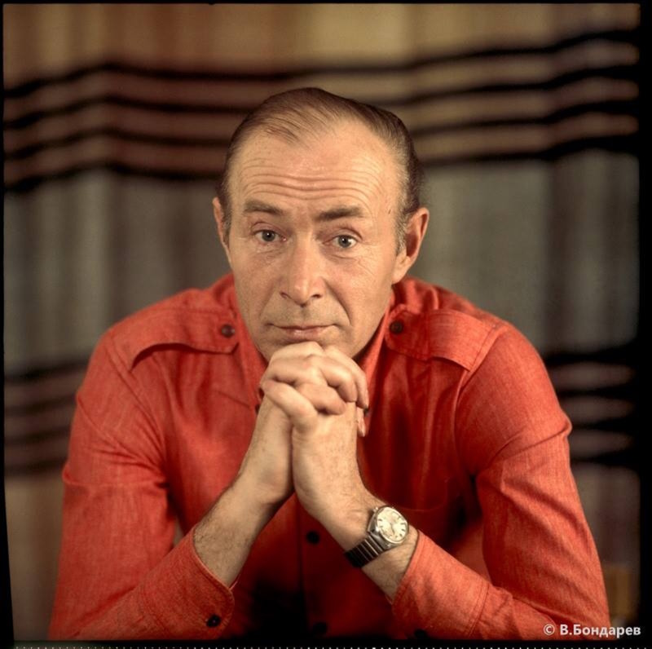
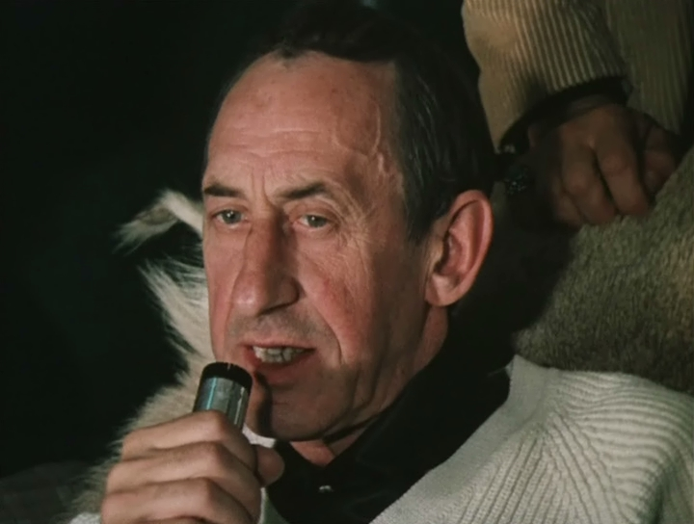
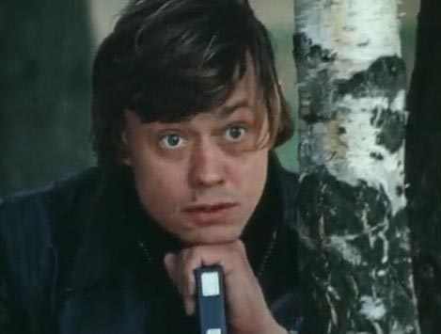
В фильме задействованы великолепные актеры: неповторимый Евгений Весник в роли школьного учителя Таратара, всегда открытый и душевный Николай Гринько в роли профессора Громова, обаятельный и простоватый, но далеко не глупый и позитивный бандит Урри в исполнении Николая Караченцова, вальяжный главарь банды Владимир Басов, как обычно виртуозно сыгравший героя второго плана на уровне главного, со своим не менее харизматичным помощником, блистательно исполненным Львом Перфиловым, и многие другие.

Slide 9
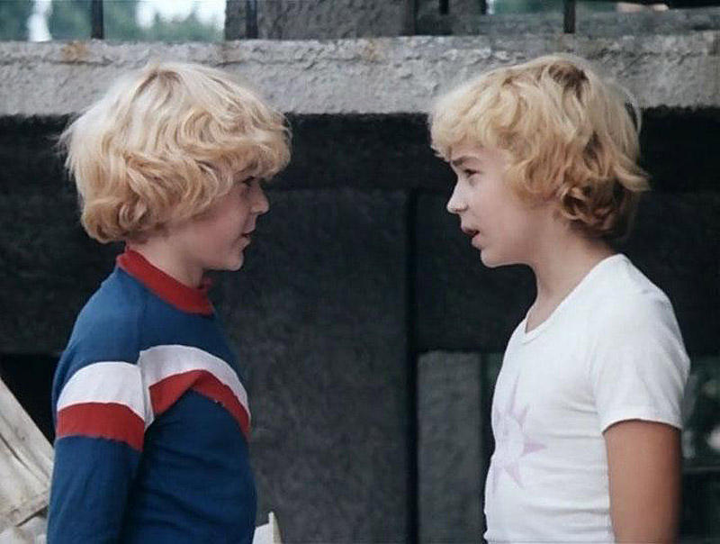
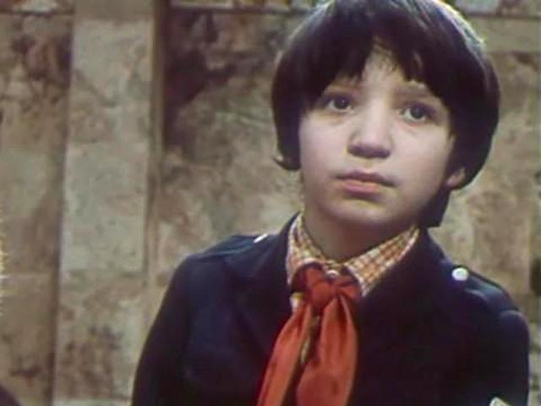
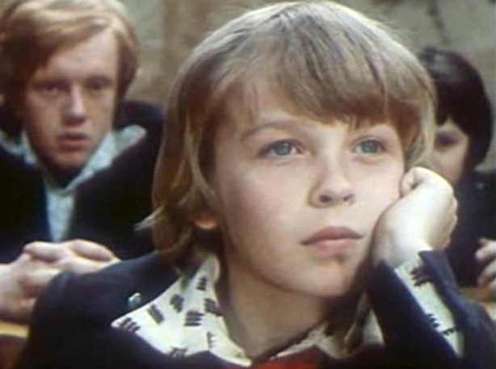
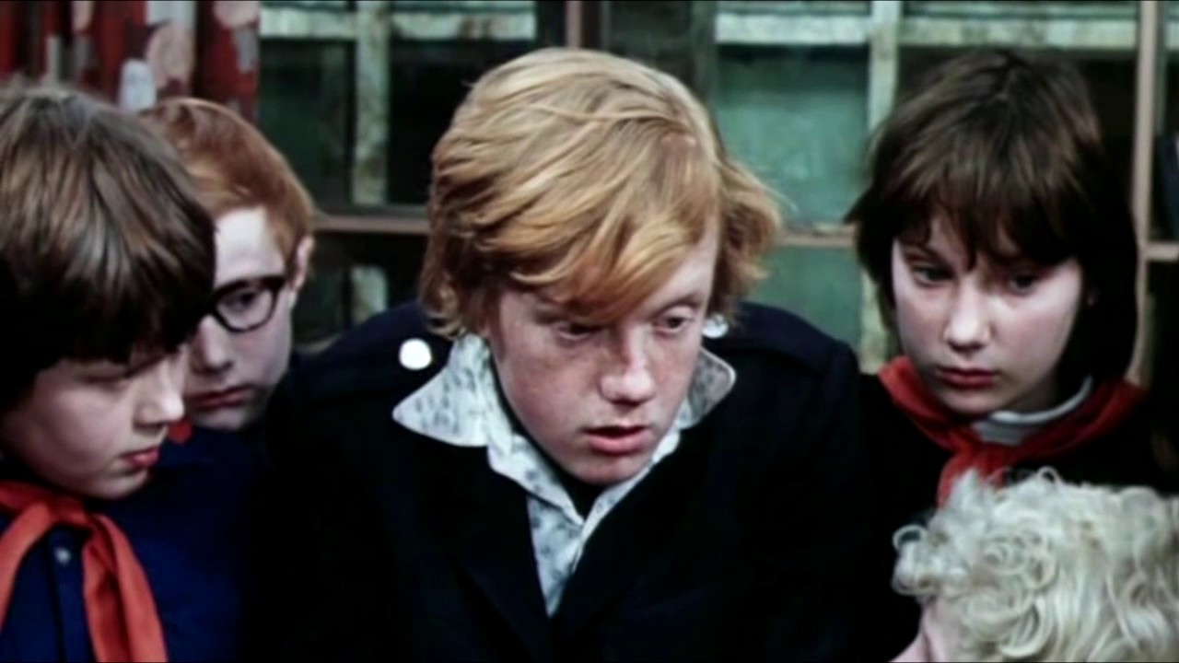
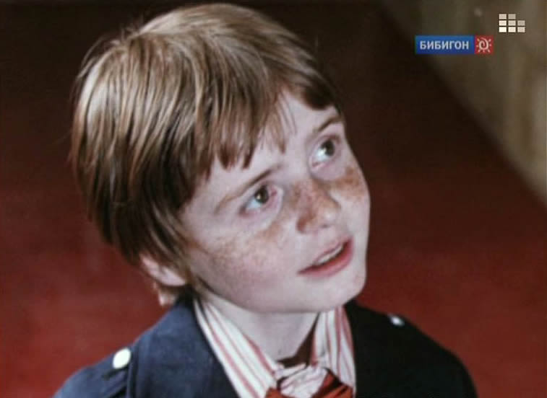
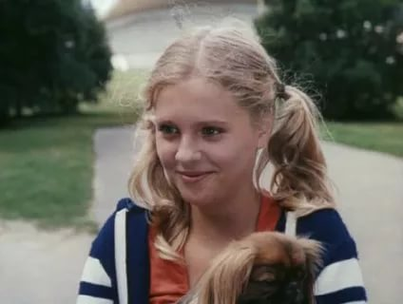
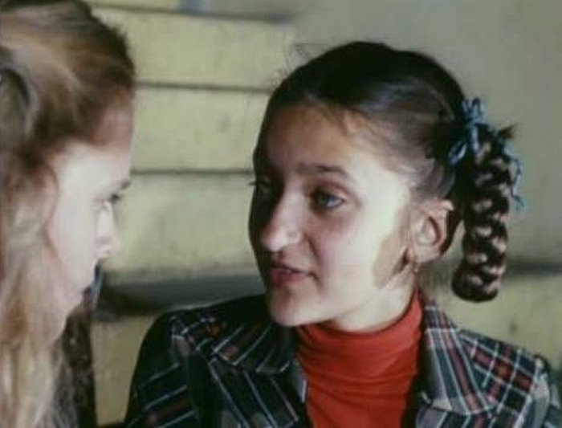
Но настоящая россыпь- это дети-актеры:
Юрий Торсуев — Сергей Сыроежкин
Владимир Торсуев — Электроник
Василий Скромный — Макар Степанович Гусев («Гусь»)
Максим Калинин — Вова Корольков («Профессор»)
Дмитрий Максимов — Виктор Смирнов
Евгений Лившиц — Чижиков-«Рыжиков»
Оксана Алексеева — Майя Светлова («Майка»)
Валерия Солуян — Зоя Кукушкина

Slide 10
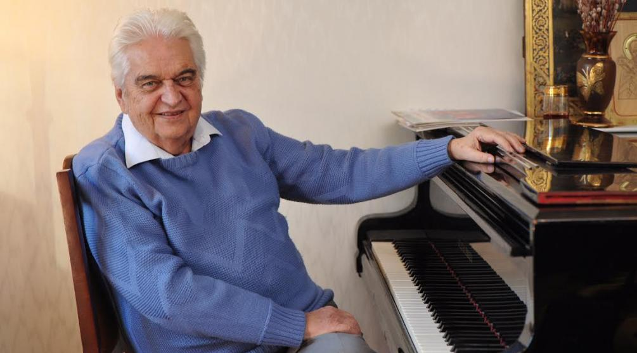
Композитором фильма стал Евгений Крылатов
Трудно найти в нашей стране человека, не знакомого с песнями Евгения Крылатова. «Крылатые качели», «Колыбельная медведицы», «Прекрасное далёко», «Лесной олень» и многие другие звучат в эфире и сопровождают любимые нами мультфильмы и кинофильмы.
Будущий композитор родился в простой рабочей семье в Пермской области, но родители музыку любили - мама, например, прекрасно пела народные песни, а отец научился играть на скрипке, когда уже был взрослым человеком.

Slide 11
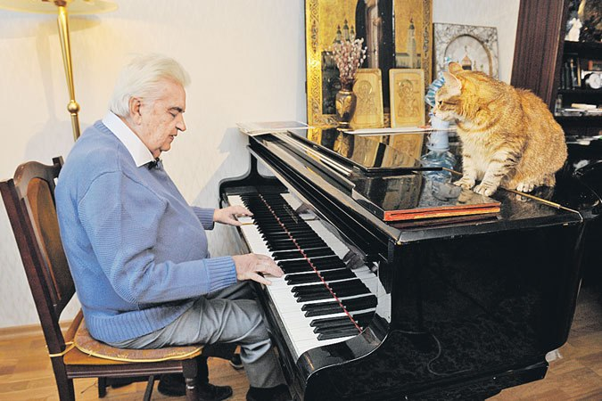
Тяга к музыке у Евгения проявилась рано. Ребенком он любил слушать патефон. В 8 лет сам попросил родителей записать его в Дом пионеров в фортепианный кружок. Поскольку дома не было инструмента, он вырезал из самоучителя схему клавиатуры и мог часами «играть» на ней. Тогда же он начал сочинять свои первые музыкальные пьески. Только в 14 лет у Евгения Крылатова дома появился первый инструмент – рояль «прямострунка».
Крылатов создал много всего хорошего: симфоническую, камерную, эстрадную музыку, музыку для драматического театра, радио и телевидения. Но всё же по-настоящему прославил его кинематограф. Именно музыка Евгения Павловича в кино позволяет чувствовать себя летящим на «крылатых качелях».

Slide 12
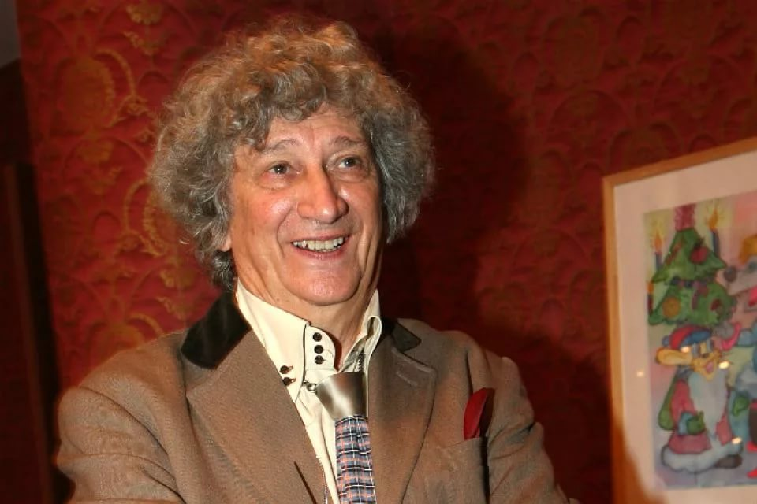
Автором слов песен из фильма стал Юрий Энтин.
Энтин Юрий Сергеевич – поэт (член Союза писателей), сценарист (член Союза кинематографистов), драматург (член Союза театральных деятелей).
К сегодняшнему дню им написано более 600 песен. Например, такие:
«Ничего на свете лучше нету»
«Чунга-Чанга»
«Антошка»
«Расскажи, Снегурочка, где была!»
«Луч солнца золотого»
«Крылатые качели»
«Прекрасное Далёко»
«Лесной олень»
«Я – Водяной»
«Бу-ра-ти-но!»
«Уч-кудук – три колодца».
Наиболее известные театральные работы:
«Трубадур и его друзья» (московский театр «Ленком», 1974 год);
«Хоттабыч!» (Московский Академический театр оперетты, 1977 год);
«Багдадский вор» (Московский театр «Сатирикон», 1990 год);
«Шиворот-навыворот» (Московский Академический театр им. Моссовета, 1995 год);
«СКАЗКА.RU» (Государственный Кремлевский Дворец, 2002 год).
«Летучий корабль» (Ледовый Дворец ЦСКА, 2012 год);
«Бу-ра-ти-но!» (Театриум на Серпуховке п/р Терезы Дуровой, 2014 год).

Slide 13
Евгением Крылатовым и Юрием Энтиным были созданы все песни к кинофильму:
«Песенка Урри» в исполнении Николая Караченцова
«Мы маленькие дети» в исполнении Елены Камбуровой
«До чего дошёл прогресс…» в исполнении Елены Камбуровой
«Крылатые качели» в исполнении Детского хора Государственного Академического большого театра
«Грустная песенка Сыроежкина» в исполнении Елены Камбуровой
«Песня игрушек» в исполнении Детского хора Государственного Академического большого театра п/у Игоря Агафонникова
«Это что же такое…» в исполнении Елены Камбуровой
«Это знает всякий» Детского хора Государственного Академического большого театра, солистка Лена Шуенкова
«Песенка Стампа» в исполнении Владимира Басова
«Бьют часы на старой башне» Детского хора Государственного Академического большого театра, солистка Лена Шуенкова
«Ты — человек» Детского хора Государственного Академического большого театра, солистка Лена Шуенкова

Slide 14
Песня «Крылатые качели» отличается легкостью и проникновенностью звучания. Музыка создает светлое и ласковое настроение. Композитор умело использовал сочетание радостного и грустного в характере сочинения. Она представляет собой настоящую развитую куплетную форму
Темп песни не быстрый, размер 4/4. Она написана в куплетной форме. Запев звучит в тональности d-moll, а припев в D-dur. Средства музыкальной выразительности просты, ярки и образны. Фактура аккомпанемента – гомофонно-гармоническая с волновыми мелодическими фигурациями, что создает в музыке ощущение теплоты и широкой наполненности.
Песня начинается с музыкального вступления, в котором звуки плавно сменяют друг друга без толчков и перерывов- своеобразные волнообразные переливы. Мы наблюдаем предельное legato, которое передается и весь куплет носит такой же характер.

Slide 15
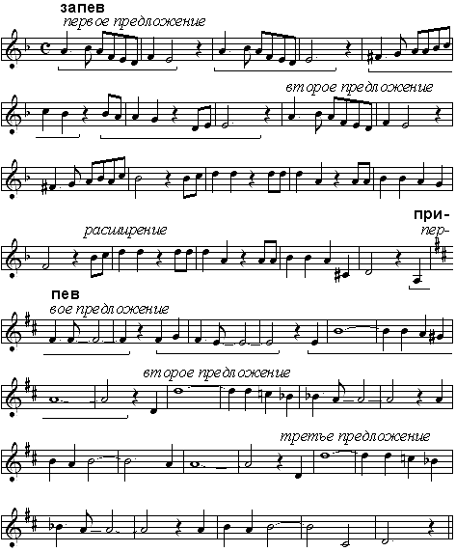
И куплет, и припев — большие, развитые периоды. Одно только первое предложение запева состоит из пяти разных фраз.
Второе предложение начинается так же, как и первое, но развивается совсем по-другому. Мелодия «взбирается» на кульминацию (ре второй октавы) и как будто «не хочет» с неё уходить, повторяет её ещё раз. И второе предложение оказывается расширенным. В припеве мелодия опять никак не «распрощается» с кульминацией. И возникает «лишнее», третье предложение, почти точно повторяющее второе. Мелодии как будто тесно в двухчастной куплетной форме.

Slide 16
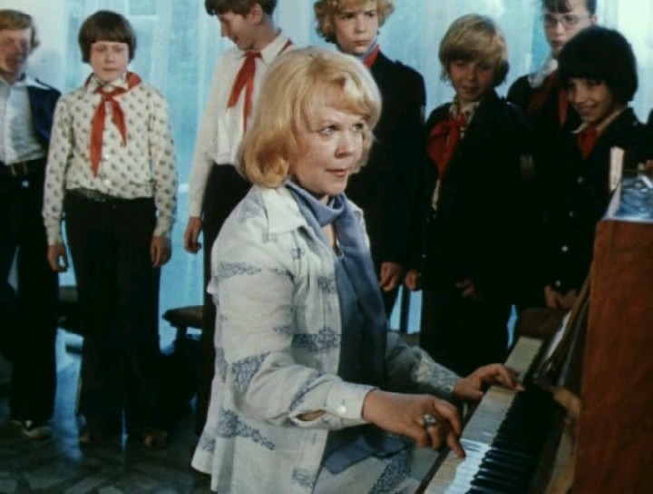
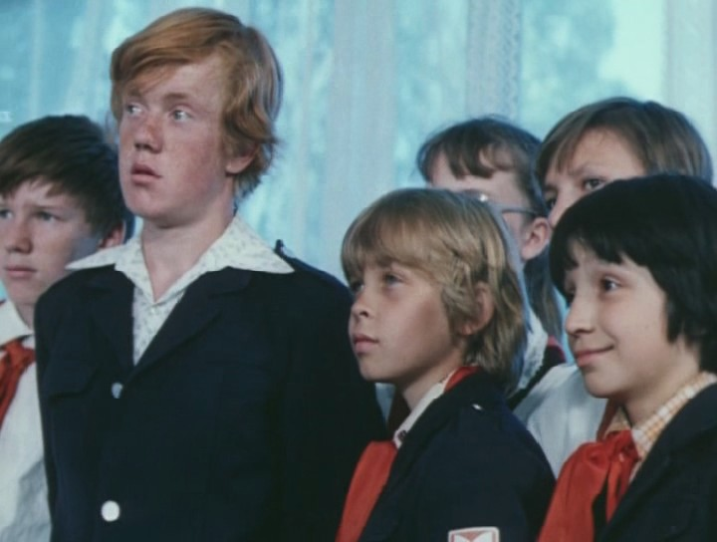
Куплет написан в миноре. Это интересный пример радостного минора и он лучше передаёт душевное волнение. В припеве меняются ключевые знаки. Был ре минор, стал ре мажор! Этот мажор не вспыхнул бы таким ярким солнечным светом, если бы не был оттенён минором.

Slide 17
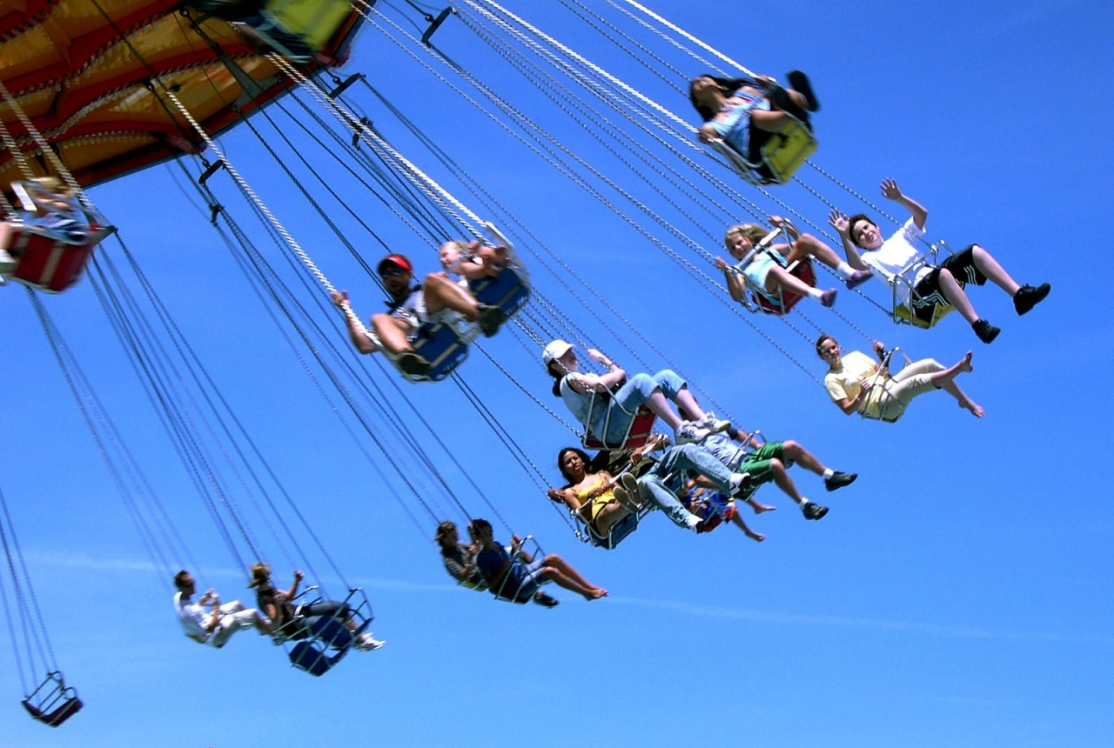
Как только минорный характер куплета сменяется на мажорный припева, сразу меняются оттенки – краски светлеют, появляются активные интонации. Поэтому припев очень отличается от куплета. В куплете — возбуждение, в припеве — спокойствие. В ритме преобладают долгие звуки, плавные, закруглённые фразы. Первое предложение «вливается» во второе, мелодия кажется «бесконечной». Эта «бесконечность» подчёркнута и «добавочным» третьим предложением, почти точно повторяющим второе.
Повторение усиливает ощущение «свободного полёта». Каждая фраза припева начинается с широкого скачка вверх, и каждый новый скачок всё выше. А в конце второго и третьего предложений мелодия, наоборот, опускается. Как на качелях: вверх, вниз — и дух захватывает!

Slide 18
Гармония очень простая и естественная. В запеве это стремительные арпеджио шестнадцатых, подчёркивающие и усиливающие взволнованность мелодических фраз. Фактура очень лёгкая и прозрачная, потому что в ней господствуют средний и верхний регистры, нет глубоких басов. Кроме того, непрерывная «текучесть» аккомпанемента усиливает ощущение того, что все фразы произносятся «на одном дыхании». Перед началом мелодии звучат два такта вступления, в которых арпеджио «бегут» по звукам уменьшённых септаккордов. Это единственное место, где первостепенную выразительность приобретает гармония. Яркая гармоническая краска настраивает на что-то загадочное, волшебное, поэтичное.
В припеве фактура аккомпанемента резко меняется. Вместо «воздушных» арпеджио — энергичная аккордовая пульсация с острыми джазовыми синкопами. Появляются резкие, акцентированные басы. Этот фон выявляет скрытую, внутреннюю энергию широкой и как бы замедленной мелодии.

Slide 19
О чём же песня? О качелях, о весне, о радости. Какой образ в запеве? Стремительный, «разбегающийся». Как это выражено? Мелодия очень ясно делится на короткие фразы. Большинство из них начинаются с длинного звука, а затем переходят в подобие «скороговорки». Такой ритм напоминает взволнованную, возбуждённую речь. Это возбуждение передаётся нам через музыку. В конце первого предложения фразы становятся короче, как бы обрываются: «Начинают… свой разбег…» Музыкальная речь становится всё более порывистой, она словно задыхается от волнения. Во втором предложении мелодия приходит к высшей точке и «застревает» на ней: «только небо, только ветер…» (подчёркнутые слоги звучат на одном звуке, самом высоком — кульминационном). А ритмическое движение становится более крупным: преобладают четверти, а не восьмые. Музыка «улетает» за рамки, которые предлагает форма, и это создаёт ощущение широты и простора.

Slide 20
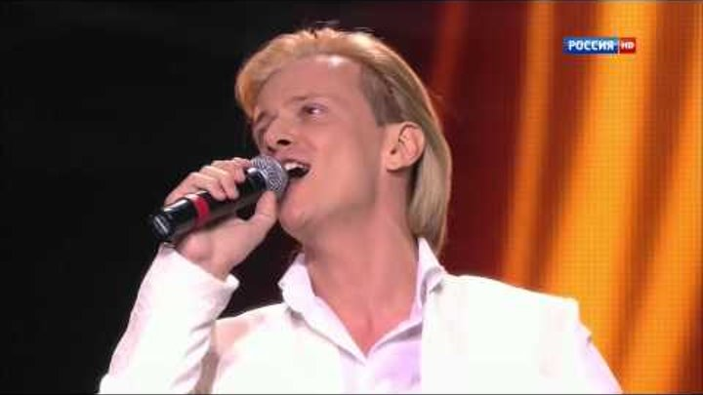
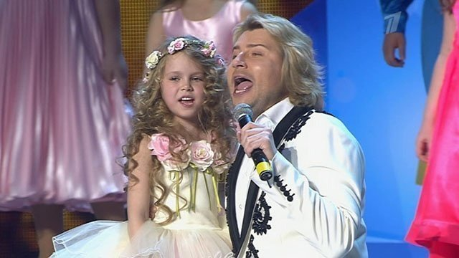
С момента написания, песня «Крылатые качели» была исполнена великое множество раз, а модных аранжировок и кавер-версий на «Крылатые качели» не перечесть даже спустя несколько десятилетий.

Slide 21
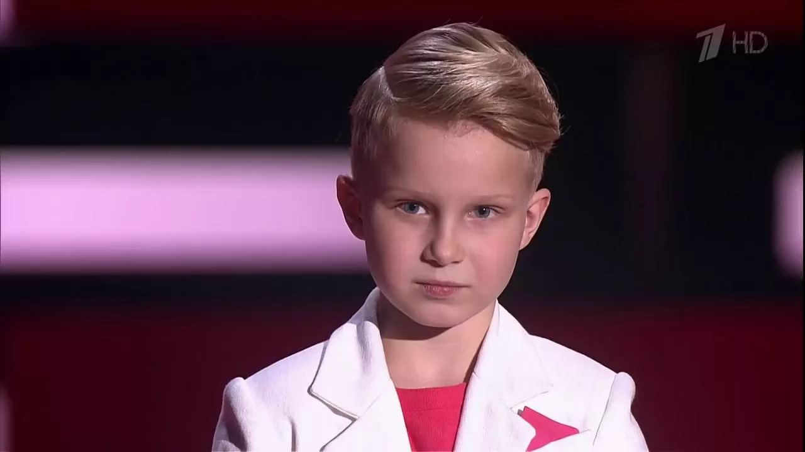
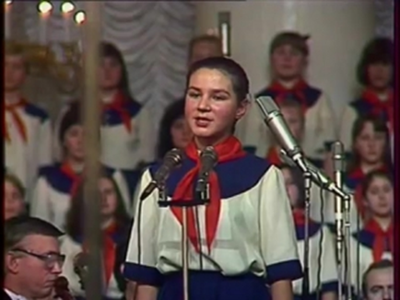
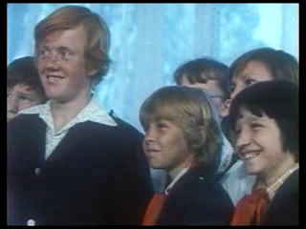
Несколько версий исполнения были прослушаны и нами. Наиболее всего мне понравилось исполнение большого детского хора и, конечно же, оригинальная версия из кинофильма. Сколько души и сколько трепета вложено солисткой в песню. Менее всех- это исполнение Александра Дудко. На мой взгляд, песня в его исполнении режет слух, его голос слишком звонок для этой песни. Версия группы «Ассорти» тоже очень красивая, но песня исполненная детскими голосами мне ближе.
Александр Дудко в проекте «Голос.Дети»
Большой Детский Хор (солистка Ольга Новикова) на авторском вечере композитора Е.Крылатова, 1987 г.
Детский хор Государственного Академического большого театра
Гр.»Ассорти»: Казакова О., Паволоцкая Н., Риц А., Ватлина О., Зайцева М. и Алина А.

Slide 22
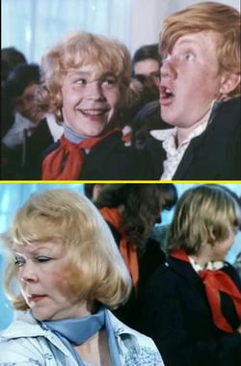
В фильме песня исполняется дважды. В первый раз голосом Электроника стал голос Елены Камбуровой, хоть он и «утверждал», что это был голос Робертино Лоретти. Говорят, что перед записью певицу попросили представить себя 10-летним хулиганом. Она кивнула и тут же записала всё с первого дубля. Во втором — хоровом исполнении «Качелей» участвовал Большой Детский Хор под руководством Попова.

Slide 23
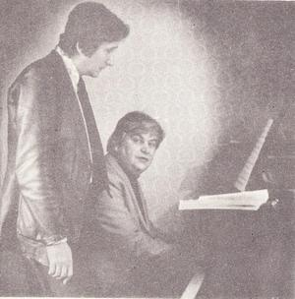
Любопытно, что даже Евгений Крылатов не ожидал, что «Крылатые качели» станут не просто популярными, а заживут отдельной от фильма и долгой жизнью. Ведь изначально песня им действительно задумывалась как фоновая. А вышло так, что она сначала полюбилась всем, а потом стала визитной карточкой песенного творчества самого композитора. Когда «Приключения Электроника» вышли в прокат, музыка и песни из фильма обрели огромную популярность.

Slide 24
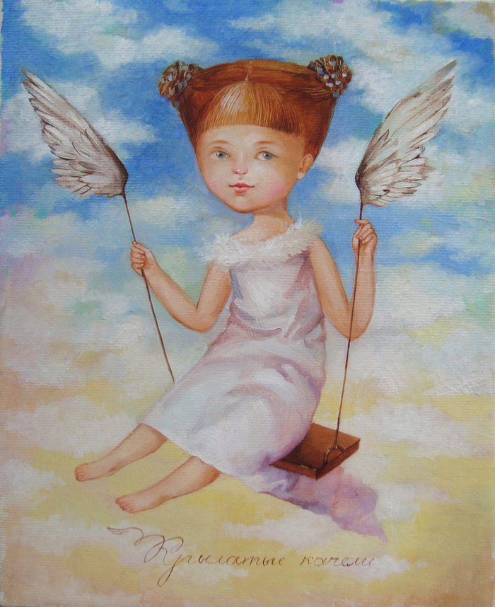
И слова и мелодия песни очень светлые, добрые, жизнерадостные. «Крылатые качели» никого не оставляют равнодушным и навсегда поселяются в сердцах слушателей. Она поистине стала «крылатой» и отправилась из XX века к нам в XXI. В свое время эта песня была любимой мелодией наших родителей и уносила на крыльях детства старшее поколение, а теперь не оставляет равнодушным и нас - детей нового столетия. Побеседовав с родителями, я узнала, что им эта песня напоминает им их беззаботное и безоблачное детство. А нам она говорит, что в нашей жизни все самое интересное, светлое еще впереди. Каждая строчка напоминает о том, что стремительные качели готовы унести нас в наше светлое будущее!

Slide 25
БЛАГОДАРЮ ЗА ВНИМАНИЕ!

